Slide 1

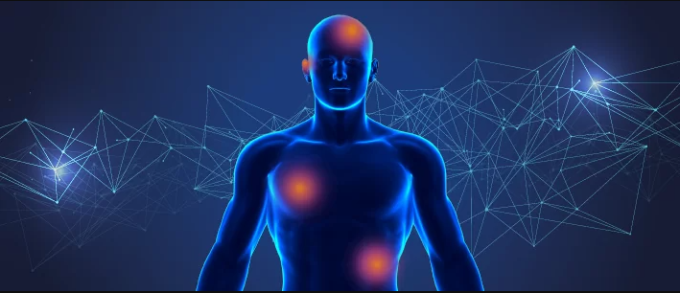
MELANOM DERİ KANSERİNİN GÖRÜNTÜ İŞLEME TEKNİKLERİ İLE MAKİNE ÖĞRENMESİ VE DERİN ÖĞRENME TABANLI TEŞHİSİ
Özcan GÜLER
Bilimsel Araştırma Teknikleri Ve Bilimsel Etik, Prof. Dr. Can ÜNAL

Slide 2
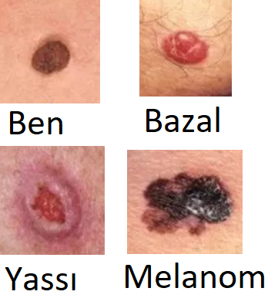
Deri Kanseri Çeşitleri

Slide 3
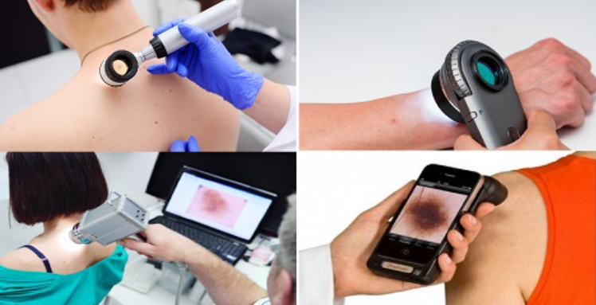

Slide 4

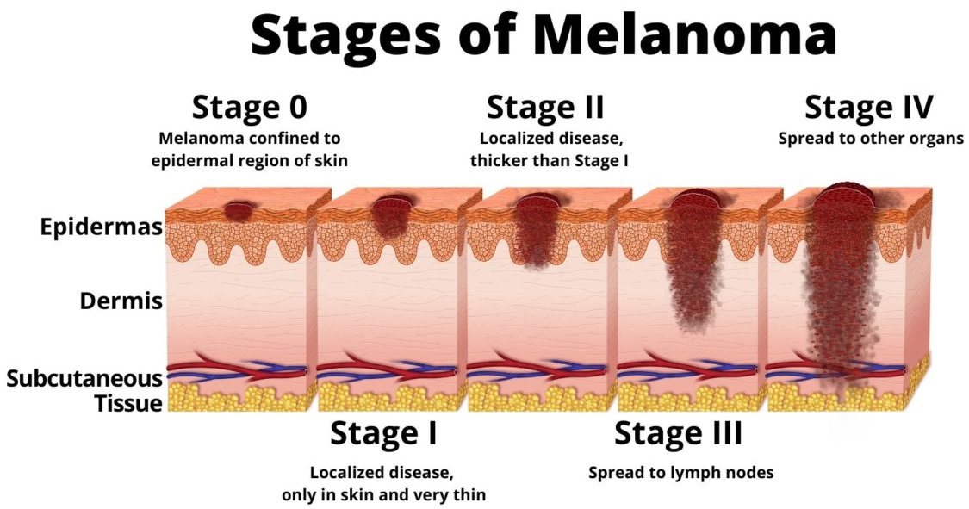
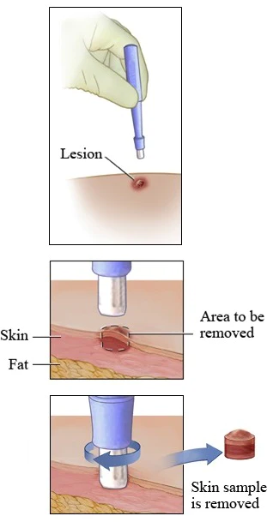

Slide 5
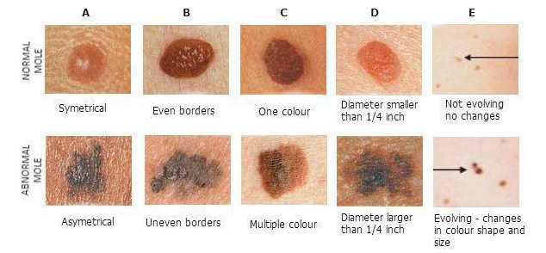
ABCDE Kuralıyla Melanom Teşhisi

Slide 6
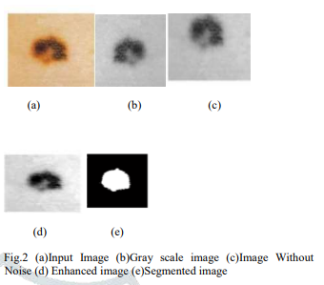
Görüntü İşleme Nedir?
Görüntü İşleme Kullanım Alanları
Tıp (Damar analizi, bilgisayarlı tomografi, ultrason)
Trafik(Plaka tanıma, İşaret tanıma)
Güvenlik(Hareket algılama, Parmak izi ve yüz tanıma)

Slide 7
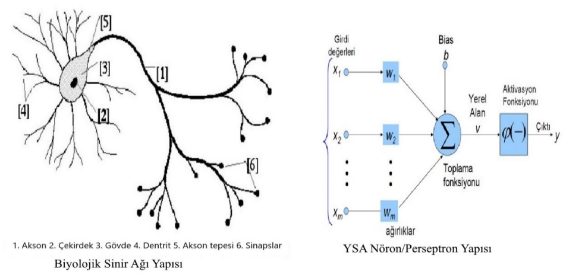
Yapay Sinir Ağları, Makine Öğrenmesi Ve Derin Öğrenme
Yapay sinir ağları insan beyninin özelliklerinden olan öğrenme yolu ile yeni bilgiler türetebilme, yeni bilgiler oluşturabilme ve keşfedebilme gibi yetenekleri, herhangi bir yardım almadan otomatik olarak gerçekleştirebilmek amacı ile geliştirilen bilgisayar sistemleridir.

Slide 8
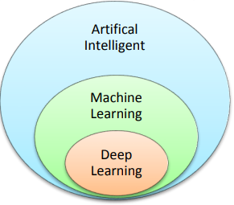
Yapay Sinir Ağları, Makine Öğrenmesi Ve Derin Öğrenme
MÖ ve DÖ arasındaki farklar:
1-Makine öğrenmesinde beceri kazanma işlemi için özelliklerin, kullanıcılar tarafından tanımlanması ve oluşturulması gerekir. Derin öğrenme tekniğinde ise özellikler verilerden öğrenilir ve yeni özellikler, sistemin kendisi tarafından oluşturulur.
2-Makine öğrenmesinde tahmin yapmak için küçük miktarlarda veriler yeterlidir. Derin öğrenmede ise tahmin edebilme yeteneğinin gelişmesi için çok büyük miktarlarda veriye ihtiyaç duyulur.

Slide 9
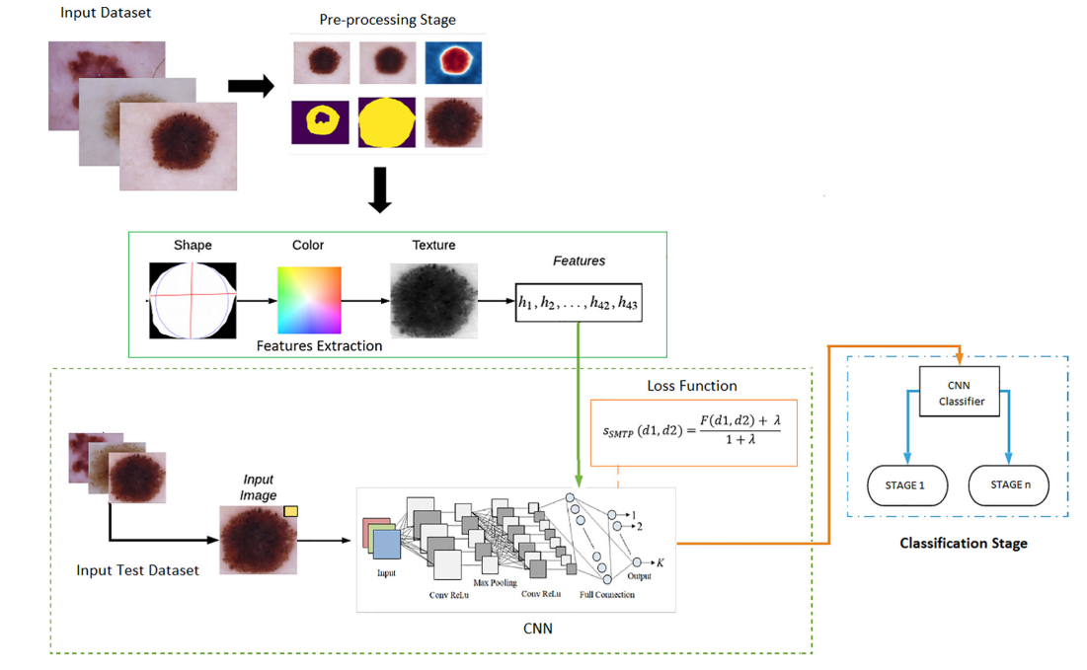
Makine Öğrenmesi Ve Derin Öğrenme Tabanlı Melanom Teşhis Çalışmaları

Slide 10
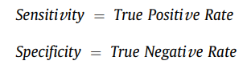
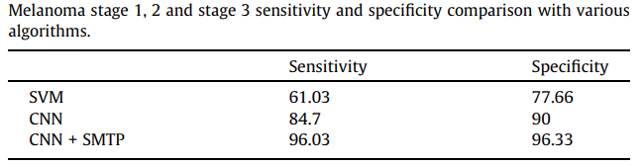
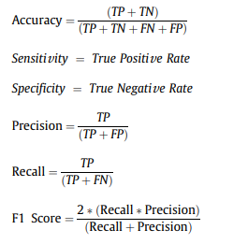
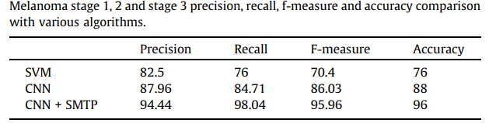
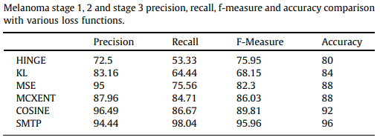
Melanom kanseri ile ilgili toplam 250 resim var:
1.Evre melanom < 0,76 mm 167 adet
2.Evre 0,76 mm<melanom<1.5 mm 54 adet
3.Evre melanom > 1,5 mm 29 adet

Slide 11
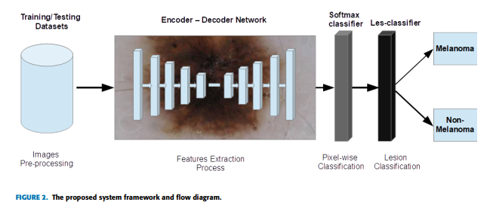
Diğer Örnek Çalışma
1.Veri seti: ISIC (Uluslararası Cilt Görüntüleme Birliği)2017 1022 × 767 pixels 2000 dermoskopi görüntü içerir.
600 görüntü test ve eğitim için kullanılmıştır.
2.Veri seti: PH2 (Dermatology centre of Hospital Pedro Hispano) 765 × 574 pixels 200 dermoskopi görüntü içerir.
60 görüntü test ve eğitim için kullanılmıştır.

Slide 12
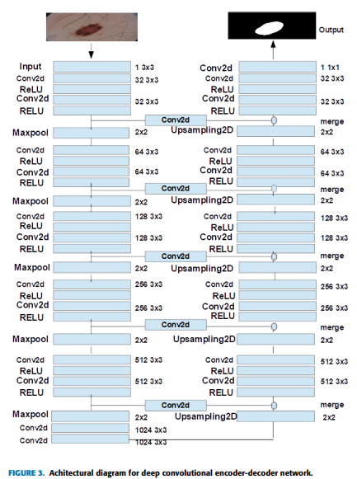

Slide 13
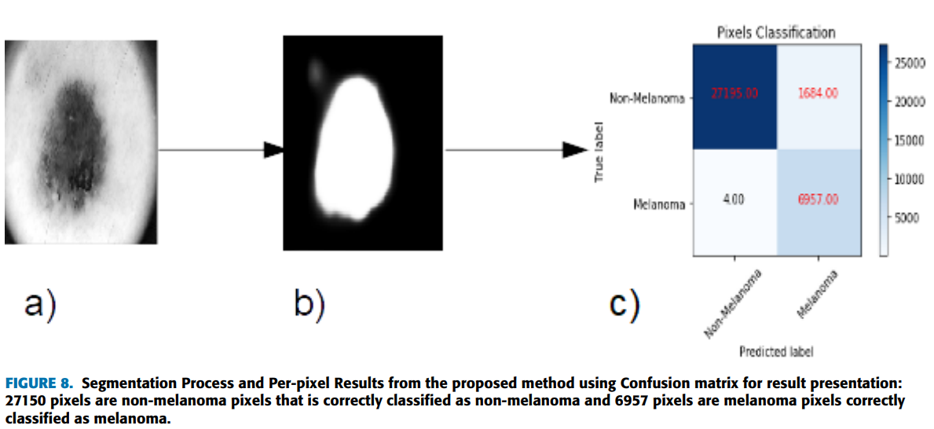
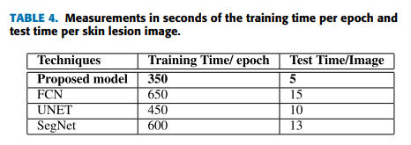

Slide 14
